Slide 1
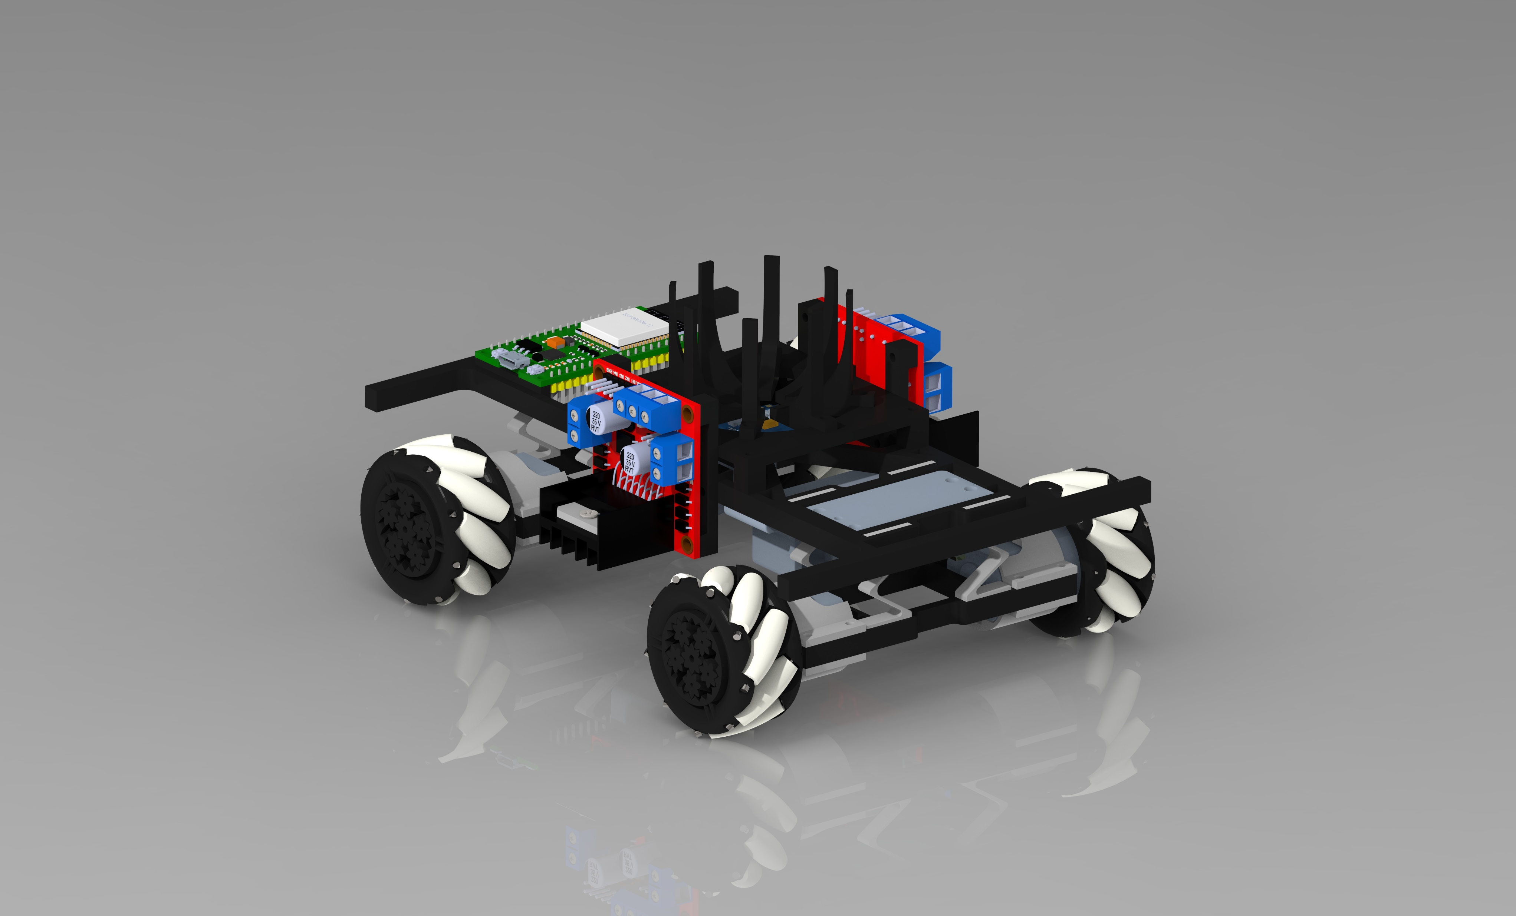
Praktikum Produktionstechnik
Abschlusspräsentation Gruppe 4

Slide 2

Gliederung
Vorführung mit OmniMove
Merkmale und Schlüsseltechnologien
Entwicklungsprozess (via V-Modell)
Erweiterungs – und Verbesserungsmöglichkeiten
Quellen

Slide 3
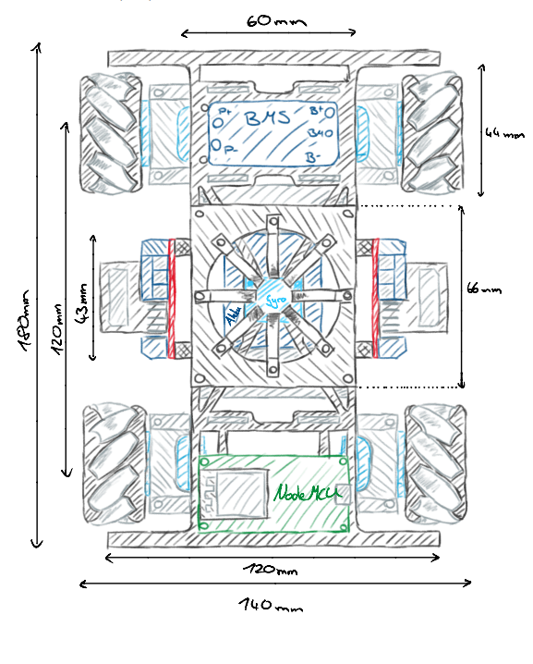
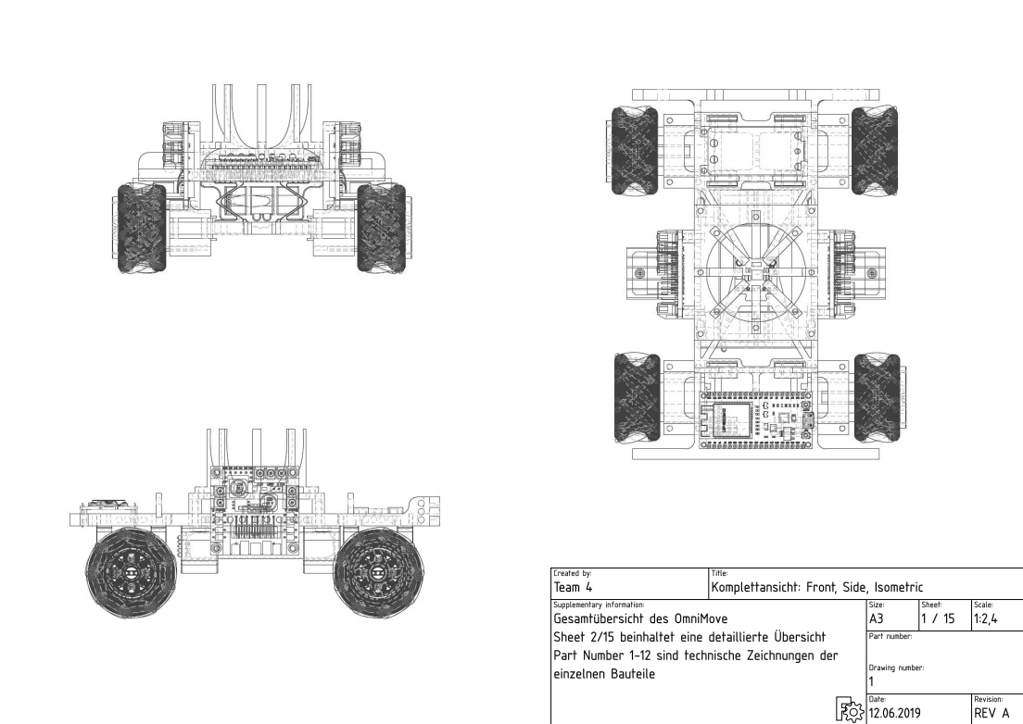
1. Vorführung des OmniMove
22.07.2019
Praktikum Produktionstechnik
3

Slide 4
2. Merkmale und Schlüsseltechnologien
2.1 Gesamtübersicht
2.2 Mecanum Räder & Planetengetriebe
2.3 Planetengetriebe
2.4 Kommunikation und Steuerung

Slide 5
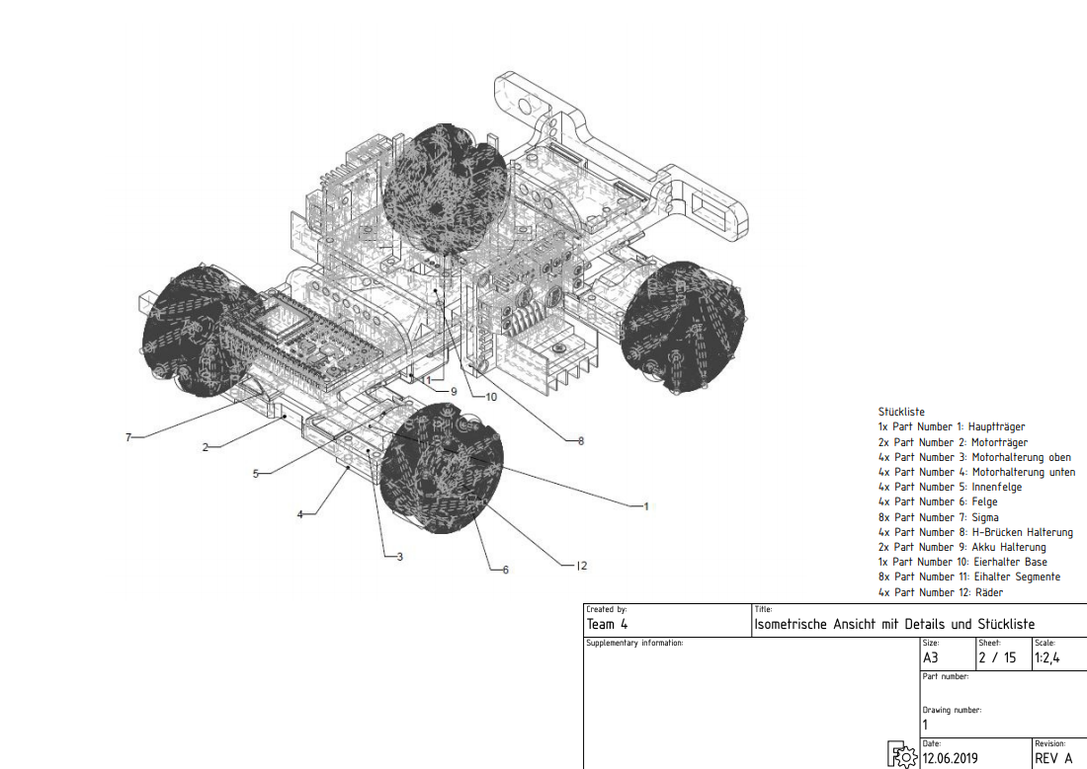
2.1 Gesamtübersicht
Stückliste:
1x Hauptträger 2x Motorträger 4x Motorhalterung oben
4x Motorhalterung unten
4x Innenfelge & Felge 8x Sigma 4x H-Brücken Halterung
2x Akku Halterung
1x Eierhalter Base
8x Eihalter Segmente
4x Mecanum Räder
22.07.2019
Praktikum Produktionstechnik
5

Slide 6
2.2 PLA vs TPU
Nicht alle Teile wurden mit dem PLA (=Polyactide) Filament gedruckt
Folgende Teile wurden mit dem TPU (=thermoplastisches Elastometer) Filament gedruckt:
1) Motorhalterung und 2) Sigma
Wesentliche Unterschiede zwischen PLA und TPU
PLA | TPU
Hohes E-Modul(=Zugfestigkeit) und Steifigkeit | Mehr Flexibilität und Elastizität als PLA Material
Sehr einfache Verarbeitung | Deutlich teurer als PLA Filament
22.07.2019
Praktikum Produktionstechnik
6

Slide 7
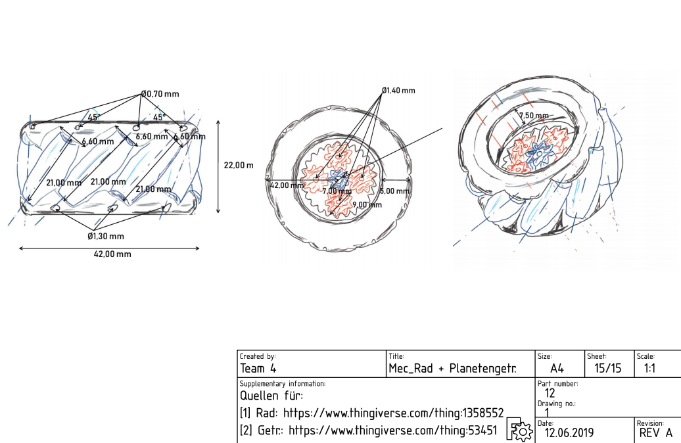
2.3. Mecanum Räder & Planetengetriebe
Planetengetriebe via 3D-Druck anzufertigen war sehr schwierig
(aufgrund der Drucker- ungenauigkeiten)
Viele Versuche nötig, bis die richtigen Verhältnisse gefunden wurden
Wir haben einige Beispiele für Fehldrucke dabei
22.07.2019
Praktikum Produktionstechnik
7

Slide 8
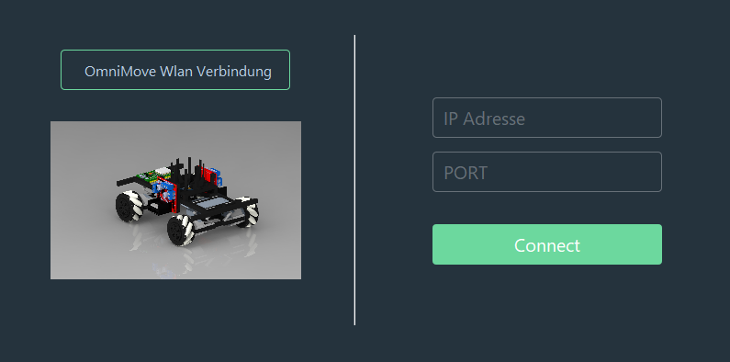
2.4. Kommunikation und Steuerung
Erster Entwurf:
UI über Java bauen → Lediglich mit Java JWT und Java Swing erstellt
Ziel: Zwei Teile der UI
1) „Login“ mit Eingabe der IP Adresse und Port
2) Eigentlicher Steuerungsdialog, Akkuanzeige etc.
1)
22.07.2019
Praktikum Produktionstechnik
8

Slide 9
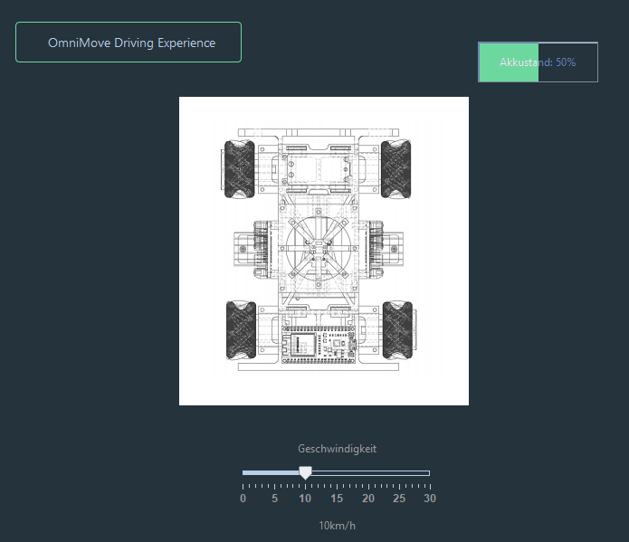
2.4. Kommunikation und Steuerung
2)
Ca. 1000 Zeilen Quellcode
Interaktive Anzeige von Geschwindigkeit und Akkustand
22.07.2019
Praktikum Produktionstechnik
9

Slide 10
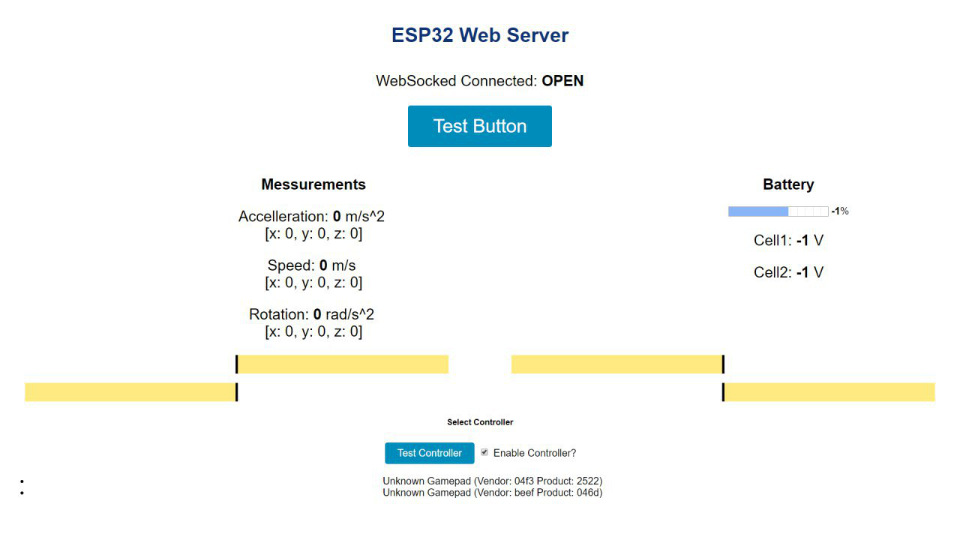
2.4. Kommunikation und Steuerung
Dieses Konzept wurde jedoch aufgegeben, da die Steuerung einfacher über einen Webserver mit Sockets realisiert werden kann:
22.07.2019
Praktikum Produktionstechnik
10

Slide 11
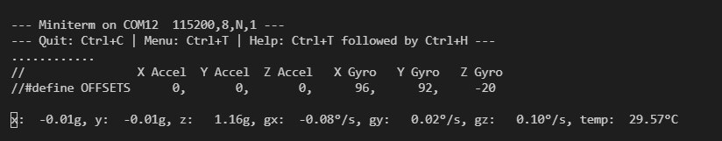
2.4. Kommunikation und Steuerung
Mit Werten
22.07.2019
Praktikum Produktionstechnik
11

Slide 12
3. Entwicklungsprozess (via V-Modell)
3.1 Planung
3.2 Anforderungsermittlung
3.3 Systementwurf
3.4 OmniMove Test & Validierung

Slide 13
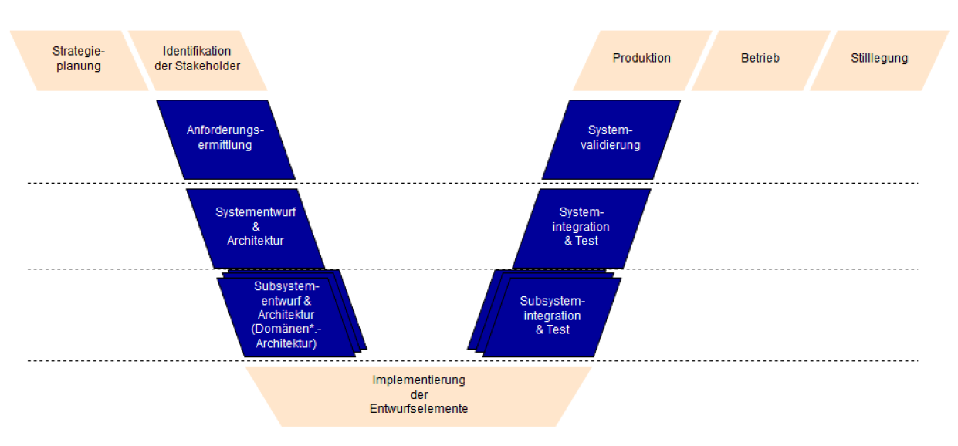
3.1 Planung
22.07.2019
Praktikum Produktionstechnik
13

Slide 14
3.1 Planung
 | Variante A | Variante B | Variante C
Antrieb | Servo | DC-Motor | Step-Motor
Lenkung | Lenkachse | Einzeln gesteuerte Motoren
Räder | Mecanum | Rad | Kette
Getriebe | Keins | Planetengetriebe | Gearbox
Controller | ESP32 | ESP8266
Akku | LiPo 2S | LiPo 3S | Battery
Ladetechnik | Keiner | BMS + 9V Netzteil | BMS + 5V USB
Steuerung | Laptop | Spiele-Controller | Handy
Federung | Keine | 3D-Druck | Feder-Dämpfer
Lage-Sensorik | Keine | Pendel | Gyroskop
Material | PLA | PLA+TPU | ABS
Verbindung | Schrauben | Pins
OmniMove
(S)eg(g)way
W-egg-chair
22.07.2019
Praktikum Produktionstechnik
14

Slide 15
3.2 Anforderungsermittlung
22.07.2019
Praktikum Produktionstechnik
15

Slide 16
3.2 Anforderungsermittlung
Anforderungen
Fahren (F)
Lenken können (F)
Ei Transport (F)
Mindestdistanz 4 Meter (F)
Omnidirektionales Fahren
Steuerung via XBOX Controller
Funktionen
Reichweite lediglich durch WLAN & Akku begrenzt
Eihalterung (Chassis + Federung)
22.07.2019
Praktikum Produktionstechnik
16

Slide 17
3.3 Systementwurf
22.07.2019
Praktikum Produktionstechnik
17

Slide 18
OmniMove: Gesamt- und Teilfunktionen (wichtigste Subsysteme)
OmniDrive
Chassis
Steuerung
Antrieb
Eierhalter
TPU- Federung
Gyroscope
H-Brücke
ESP32
DC-Motor
Räder
Getriebe
Mecanum

Slide 19
3.4 Test & Validierung
22.07.2019
Praktikum Produktionstechnik
19

Slide 20
3.4 Test & Validierung (Video)
22.07.2019
Praktikum Produktionstechnik
20

Slide 21
4. Erweiterungsmöglichkeiten
22.07.2019
Praktikum Produktionstechnik
21

Slide 22
4. Verbesserungsvorschläge
22.07.2019
Praktikum Produktionstechnik
22

Slide 23
5 Quellen
22.07.2019
Praktikum Produktionstechnik
23

